Slide 1
LDMOS 算例对标
本周工作进展
Vela TCAD
R11 阶段汇报
生效物理模型与关键结果通过工程验收
完整电热曲线、最终等温回归与同环境性能对比
Notes:
依据 report.md 第1节。封面不恢复用户已删除的周期和会议用途。
可编辑图表数值按 Excel 兼容精度保留 12 位有效数字；验收统计来自完整精度原始证据。
资料目录：docs/reports/ldmos_review_2026-09-12_17/。详细证据与来源见report.md。

Slide 2
物理与结果通过验收，CPU 效率仍有优化空间
阶段结论
完整电热曲线
62 点通过
同环境完整曲线性能
Vg = 4 / 8 V，Vd = 0–40 V
最大电流误差
0.024087% / 0.007144%
R11 比 R10 墙钟减少 6.754%–12.257%
相对原生墙钟 0.752–0.837 倍
相对原生 CPU 1.302–1.488 倍
资格与当前配置
最终等温回归
推荐显式 R11，保留 R10 回退
导出器兼容默认仍为 R7
结论限定于冻结网格、模型及程序
R11 源码下 G3 / D5 / D4
155 / 155 点通过原门限
Notes:
来源 report.md 第1、6、7节，S1/S2/S3。62与155属于不同物理配置，不加成同模型独立偏压覆盖。
可编辑图表数值按 Excel 兼容精度保留 12 位有效数字；验收统计来自完整精度原始证据。
资料目录：docs/reports/ldmos_review_2026-09-12_17/。详细证据与来源见report.md。

Slide 3
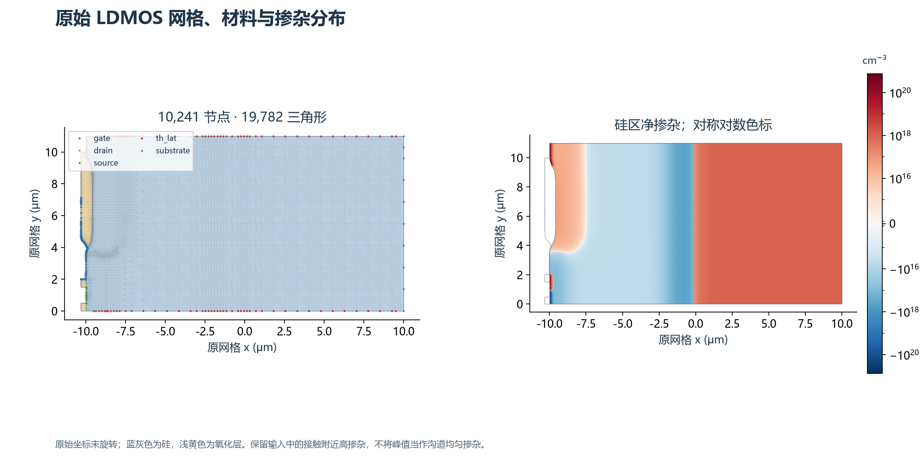
算例背景与实际器件结构
二维 Si / SiO₂ LDMOS。沿用原始网格、逐节点掺杂与晶向，电流按单位出平面宽度报告。
Notes:
report.md 2.1及figures/01_mesh.png。x/y是原文件坐标，不能等同栅长或沟道长度。
可编辑图表数值按 Excel 兼容精度保留 12 位有效数字；验收统计来自完整精度原始证据。
资料目录：docs/reports/ldmos_review_2026-09-12_17/。详细证据与来源见report.md。

Slide 4
基本参数与扫描范围
项目 | 本次实际设置
器件 / 网格 | 二维硅 LDMOS，10,241 节点，19,782 个三角形
硅与界面 | 硅区 5,723 节点，10,515 单元，Si/oxide 界面节点 762
坐标与单位 | x：−10.32～10 μm，y：0～11 μm，入口转换为 SI
接触 / 晶向 | gate、source、drain、substrate、th_lat；X=[100]，Y=[010]
输出特性 | Vg=4/8 V，Vd=0–40 V，各 31 个精确参考点
转移特性 | G3：Vd=0.1 V，Vg=0–5 V，共 31 点
热环境 / 电流 | 环境 300 K，有限热阻边界；电流统一 A/m
掺杂直接读取原始 donor / acceptor 场。31 个输出点不等于只有 31 次内部推进。
Notes:
report.md 2.1。原评分A/μm与图示A/m相差10^6。
可编辑图表数值按 Excel 兼容精度保留 12 位有效数字；验收统计来自完整精度原始证据。
资料目录：docs/reports/ldmos_review_2026-09-12_17/。详细证据与来源见report.md。

Slide 5
物理模型与分阶段验证
阶段 | 生效物理与目的 | 本轮证据
G3 | 无 IALMob 等温 Id–Vg，检查阈值与跨导 | 31 点，既有预偏置种子
D5 | 无 IALMob 等温 Id–Vd | 双栅压共 62 点
D4 | 包含 IALMob 的经典等温 Id–Vd | 双栅压共 62 点
D0 | Fermi / BGN、SRH / Auger、IALMob、高场饱和 有限空穴接触与四方程晶格自热 | 生产 R11，冷启动 62 点 两轮同 VM 完整配对
原 Solve 未联立量子方程。Thermodynamic / Peltier / RecGenHeat 不属于本次生效配置。
Notes:
report.md 2.2、3，S4/S5/S6。D3/D2/D1的原脚本声明与实际激活范围已审计，不计作新增曲线。
可编辑图表数值按 Excel 兼容精度保留 12 位有效数字；验收统计来自完整精度原始证据。
资料目录：docs/reports/ldmos_review_2026-09-12_17/。详细证据与来源见report.md。

Slide 6
仿真参数设置
项目 | Sentaurus D0 | Vela R11 D0
初始化 | Poisson 上限 100，阻尼 10⁻⁴ 再耦合平衡与栅压预偏置 | 中性 300 K，Poisson / 耦合平衡 8 V 预偏置经过 4 V
漏压步长，V | 初始 0.01 / 最小 0.00004 最大 2 | 初始 0.1 / 最小 0.0001 最大 1.333333
漏压迭代 / 预测 | 上限 25，Notdamped=100 Extrapolate | 上限 60，growth_newton=12 受保护线性预测
收敛控制 | Digits=6 ErrRef(n,p)=10⁸ cm⁻³ | 分块残差、逐行闭合与守恒 有界更新及残差线搜索
线性后端 / 输出 | 原生配置与日志 31 点电流及匹配场输出 | UMFPACK，复用符号分析 保留全部尝试和检查点
等温 G3/D5/D4 使用 Windows Release、SparseLU/COLAMD，保持独立推进协议及计时范围。
Notes:
report.md 4.1。原生步长为归一化.00025/1e-6/.05，此表换算到40V终点。
可编辑图表数值按 Excel 兼容精度保留 12 位有效数字；验收统计来自完整精度原始证据。
资料目录：docs/reports/ldmos_review_2026-09-12_17/。详细证据与来源见report.md。

Slide 7
本周工作进展：物理与生产功能
主要工作 | 结果与边界
Fermi / BGN 与温度物性 四方程 Jacobian、一致热源 | D0 双栅压完整曲线与 300 K 冻结回放通过 建立电热自洽求解路径
有限 hRecVelocity、Auger 生成语义 共享等温路径同步 | 完成接触与局部物性联合复核 共享改动后独立复核 G3/D5/D4
Poisson 边系数与电荷体积对齐 | 40 V 导带最大差约 387.6 / 462.1 meV 降至 7.8 / 26.7 meV
生产运行器及联合验收 | 初始化、扫描、失败恢复、保存 / 加载通过 局部密度采用获批准的 RMS 2% 合同
固定状态算子诊断与自洽曲线验收分别执行，新模型重新取得完整曲线资格。
Notes:
report.md 5，S4–S8/S12。遵循用户修改，工作进展表不保留日期/阶段列。
可编辑图表数值按 Excel 兼容精度保留 12 位有效数字；验收统计来自完整精度原始证据。
资料目录：docs/reports/ldmos_review_2026-09-12_17/。详细证据与来源见report.md。

Slide 8
本周工作进展：数值与性能
主要工作 | 结果与当前决策
外推、切线、NGMRES、局部投影 自然阻尼、Jacobian 刷新、伪瞬态 | 未取得稳定整体收益，未晋级 保留失败证据和原终态门限
有限接触近稳态一致性修复 | 形成 R9，漏压更新 366 / 321 降至 344 / 302 减少高压逐行闭合长尾
gprof、跨点准备与高场复用 高场显式偏导与低场符号生成 | R10 / R11 完成两轮双栅压性能配对 仅显式高场纳入 R11，生成低场保持关闭
最终源码等温长曲线回归 | G3/D5/D4 155 点通过 四条 Id–Vd 无失败回退
符号分析已复用。后续关注主体 Newton、装配次数和数值分解，避免重复认领已有收益。
Notes:
report.md 5、7，S9/S10/S11/S14/S15。
可编辑图表数值按 Excel 兼容精度保留 12 位有效数字；验收统计来自完整精度原始证据。
资料目录：docs/reports/ldmos_review_2026-09-12_17/。详细证据与来源见report.md。

Slide 9
D0 双栅压完整 Id–Vd 曲线
非零点最大电流误差：Vg4 为 0.024087%，Vg8 为 0.007144%。高压温升反馈使输出电流下降。
Notes:
data/d0_curves.csv。原生实线、Vela圆点。原始冻结证据见S1。零压单独验收，不计算相对误差。
可编辑图表数值按 Excel 兼容精度保留 12 位有效数字；验收统计来自完整精度原始证据。
资料目录：docs/reports/ldmos_review_2026-09-12_17/。详细证据与来源见report.md。

Slide 10
D0 晶格温度与热反馈
40 V 原生峰值温度约 401.112 K / 513.569 K。全曲线峰值温升最大误差 0.009401 K / 0.041982 K。
Notes:
data/d0_curves.csv，report.md 6.2/S1。峰值差与最大同节点温度差是不同指标。
可编辑图表数值按 Excel 兼容精度保留 12 位有效数字；验收统计来自完整精度原始证据。
资料目录：docs/reports/ldmos_review_2026-09-12_17/。详细证据与来源见report.md。

Slide 11
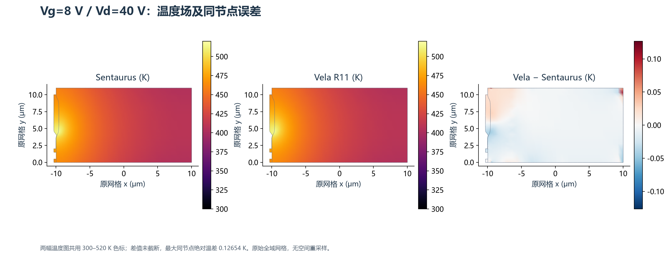
40 V 温度场与空间误差
全曲线体积加权温度 RMS 最大误差为 0.006308 K / 0.010847 K，热平衡远小于 0.1% 门限。
Notes:
figures/06_temperature_fields.png，report.md 6.2。使用原生和Vela匹配节点及几何。
可编辑图表数值按 Excel 兼容精度保留 12 位有效数字；验收统计来自完整精度原始证据。
资料目录：docs/reports/ldmos_review_2026-09-12_17/。详细证据与来源见report.md。

Slide 12
局部密度与带边差异
最大密度 RMS 0.50851% / 1.28486%，带边差 7.803 / 26.653 meV。门限为 2% / 30 meV，仍有局部余差。
Notes:
data/local_field_metrics.csv。对四个分组指标取逐偏压最大。密度仅参考密度>峰值1e-12且硅体积正的节点。旧1%合同有4个Vg8界面超限点。
可编辑图表数值按 Excel 兼容精度保留 12 位有效数字；验收统计来自完整精度原始证据。
资料目录：docs/reports/ldmos_review_2026-09-12_17/。详细证据与来源见report.md。

Slide 13
D5 等温双栅压 Id–Vd 曲线
无 IALMob 控制。最大电流误差 1.5924% / 1.6251%，两条曲线共 62 点通过。
Notes:
data/isothermal_idvd.csv，report.md 6.4/S2。D5独立原生参考，R11源码WindowsReleaseSparseLU，零漏压重新闭合后完整推进。
可编辑图表数值按 Excel 兼容精度保留 12 位有效数字；验收统计来自完整精度原始证据。
资料目录：docs/reports/ldmos_review_2026-09-12_17/。详细证据与来源见report.md。

Slide 14
D4 等温双栅压 Id–Vd 曲线
含 IALMob 的经典等温控制。最大电流误差 1.8918% / 1.8015%，共 62 点通过。
Notes:
data/isothermal_idvd.csv，report.md 6.4/S2。D4独立原生参考，R11源码WindowsReleaseSparseLU，零漏压重新闭合后完整推进。
可编辑图表数值按 Excel 兼容精度保留 12 位有效数字；验收统计来自完整精度原始证据。
资料目录：docs/reports/ldmos_review_2026-09-12_17/。详细证据与来源见report.md。

Slide 15
G3 转移特性与阈值、跨导
31 点通过。阈值差 10.752 mV，最大 gm 误差 1.6101%，对数误差 P95 为 0.09967 dex。
Notes:
data/g3_idvg.csv，S2。G3从既有栅压预偏置种子开始，不认领本轮冷启动。对数图实际可编辑数据为log10电流。
可编辑图表数值按 Excel 兼容精度保留 12 位有效数字；验收统计来自完整精度原始证据。
资料目录：docs/reports/ldmos_review_2026-09-12_17/。详细证据与来源见report.md。

Slide 16
关键结果与工程验收
指标 | Vg = 4 V | Vg = 8 V | 验收口径
D0 最大电流误差 | 0.024087% | 0.007144% | 原电学合同通过
密度最差分组 RMS | 0.508509% | 1.284860% | ≤2%
最大带边绝对差 | 7.803 meV | 26.653 meV | ≤30 meV
峰值温升最大误差 | 0.009401 K | 0.041982 K | ≤max(1 K, 参考温升×5%)
温度场最大 RMS | 0.006308 K | 0.010847 K | ≤max(1 K, 温升场 RMS×5%)
热平衡最大相对误差 | 约 1.17×10⁻¹⁴ | 约 1.00×10⁻¹⁴ | ≤0.1%
密度门限由 1% 调为 2% 已获批准。RMS 通过不代表每个节点误差均小于 2%。
Notes:
report.md 6/S1/S6。电流此处展示最大值，完整验收还含中位/P95、微分电阻、电流比与KCL。
可编辑图表数值按 Excel 兼容精度保留 12 位有效数字；验收统计来自完整精度原始证据。
资料目录：docs/reports/ldmos_review_2026-09-12_17/。详细证据与来源见report.md。

Slide 17
完整曲线同 VM 重复性能
R11 对 R10 墙钟减少 6.754%–12.257%。墙钟含原生启动等待，CPU 仍为原生 1.302–1.488 倍。
Notes:
data/paired_performance.csv，S1。LinuxGCC11.2.1ReleaseUMFPACK，同VM串行含初始化预偏置失败输出，不含审计。两轮不足以构成统计置信区间。
可编辑图表数值按 Excel 兼容精度保留 12 位有效数字；验收统计来自完整精度原始证据。
资料目录：docs/reports/ldmos_review_2026-09-12_17/。详细证据与来源见report.md。

Slide 18
Newton 更新与单次求解成本
接触一致性修复
R9 相比 R7 更新减少
6.01% / 5.92%
R10 / R11 的主要收益
减少几何准备与装配成本
更新数仍约为原生
1.60 / 1.52 倍
漏压口径，排除栅压预偏置。R11 的 Vg8 在 40 V 多 1 次 floor 更新，两轮均计入。
Notes:
report.md 7.2。原生215/200为正因子更新，含零漏压各1次。R10/R11前后加速不能跨实验直接相乘。
可编辑图表数值按 Excel 兼容精度保留 12 位有效数字；验收统计来自完整精度原始证据。
资料目录：docs/reports/ldmos_review_2026-09-12_17/。详细证据与来源见report.md。

Slide 19
完成范围与后续任务
优先任务 | 具体工作及判断依据
等温 UMFPACK 对照 | D0 已使用 UMFPACK。等温入口需接入并验证结构复用 依次做真实矩阵、代表点、前 8 点和完整曲线
主体 Newton 与装配次数 | 围绕固定慢收敛样本检查接受规则、状态表示和重复残差装配 保留失败、恢复及全部候选的成本
低场生成内核与局部余差 | 分析真实分布下的调用、分支和缓存命中 继续隔离界面输运及 Fermi / BGN 耦合
适用范围与工程质量 | 834/834 CTest、长曲线、恢复与来源记录已有证据 其他网格、晶向及偏压范围仍需独立验证
当前资格覆盖原脚本生效范围。后续目标是降低 CPU 和迭代成本，并扩大跨算例适用性。
Notes:
report.md 8/9/S13。历史矩阵UMFPACK收益不等同本周完整等温曲线收益。
可编辑图表数值按 Excel 兼容精度保留 12 位有效数字；验收统计来自完整精度原始证据。
资料目录：docs/reports/ldmos_review_2026-09-12_17/。详细证据与来源见report.md。

Slide 20
技术附录：四方程电热模型
未知量 u = (ψ, φn, φp, T)
−∇·(ε∇ψ) = q(p − n + ND⁺ − NA⁻) + ρf
∇·Jn = qR ∇·Jp = −qR
−∇·[κ(T)∇T] = H qT = −κ∇T
边电流与热源共用离散路径
Pe = In,e Δ(Ec/q) + Ip,e Δ(Ev/q)，两端各沉积 Pe / 2，保留负功
Jacobian 保留电学与温度交叉项。原 D0 未额外启用 Peltier / RecGenHeat。
Notes:
report.md 3.1。边方向由电流/带边差合同统一，Ec/Ev以能量定义，源码eV差数值等价对应V。
可编辑图表数值按 Excel 兼容精度保留 12 位有效数字；验收统计来自完整精度原始证据。
资料目录：docs/reports/ldmos_review_2026-09-12_17/。详细证据与来源见report.md。

Slide 21
技术附录：Fermi 统计与 BGN
n = Nc(T) F(1/2)[(EFn − Ec)/(kBT)]
p = Nv(T) F(1/2)[(Ev − EFp)/(kBT)]
dF(1/2)/dη = F(−1/2)(η)
ΔEg,OS = Eref { ln(N/Nref) + √[ln²(N/Nref) + 1/2] }
函数、导数和逆函数一起验证
完整 BGN 包含 Fermi 修正，按原生语义固定在 300 K 计算。
局部温度仍进入 Eg、Nc、Nv、密度及其温度偏导。
记号 F(±1/2) 表示阶次为 ±1/2 的归一化 Fermi 积分。
Notes:
report.md 3.2。归一化Fermi积分，N=ND+NA，零掺杂单独处理。Eref=.009eV,Nref=1e17cm^-3。
可编辑图表数值按 Excel 兼容精度保留 12 位有效数字；验收统计来自完整精度原始证据。
资料目录：docs/reports/ldmos_review_2026-09-12_17/。详细证据与来源见report.md。

Slide 22
技术附录：复合与生成语义
P = np − γn γp (ni,eff)²，γ = F(1/2)(η) exp(−η)
RSRH = P / [ τp(n + γn ni,eff) + τn(p + γp ni,eff) ]
RAuger = [Cn(n,T)n + Cp(p,T)p] max(P, 0)
Cn = (an + bn t + cn t²)[1 + Hn exp(−n/N0n)]，t = T/300
普通 Auger 未启用 WithGeneration，SRH 的生成行为仍保留。
近平衡使用稳定表达，避免直接相减丢失有效位。
Notes:
report.md 3.3/S5/S8。共享等温路径同步生成开关后已复核G3/D5/D4。
可编辑图表数值按 Excel 兼容精度保留 12 位有效数字；验收统计来自完整精度原始证据。
资料目录：docs/reports/ldmos_review_2026-09-12_17/。详细证据与来源见report.md。

Slide 23
技术附录：高场迁移率与显式偏导
μ = μ0 / [1 + (μ0E/vsat)ᵝ]^(1/β)
x = μ0E/vsat，s = xᵝ，d = (1+s)^(1/β)，r = s/(1+s)
∂μ/∂μ0 = 1/[d(1+s)] ∂μ/∂E = −μr/E
∂lnμ/∂T = β′[ln(1+s) − r ln s]/β² + r vsat′/vsat
完整温度链式：dμ/dT = (∂μ/∂μ0)μ0′ + (∂μ/∂E)E′ + ∂μ/∂T
上式场偏导适用 E>0，零场采用原分支 / 极限。R11 开启显式高场，低场符号生成保持关闭。
Notes:
report.md 3.4/S9。温度显式偏导固定mu0与E，装配须加完整链式项。此处小撇号表示T偏导。
可编辑图表数值按 Excel 兼容精度保留 12 位有效数字；验收统计来自完整精度原始证据。
资料目录：docs/reports/ldmos_review_2026-09-12_17/。详细证据与来源见report.md。

Slide 24
技术附录：有限接触与热边界
有限空穴接触
Jp,⊥ = q vp (p − p0) Ip,i = q vp Li (pi − p0,i)
vp = 1.93×10⁴ m/s 为常数，但 p0(T) 和中性接触电势随温度变化。
接触温度导数进入 Jacobian，不能跨温度复用旧根。
有限热阻 Robin 边界
qT·n = h(T − 300 K) h = 2×10⁶ W/(m²·K)
Rs = 0.005 cm²·K/W = 5×10⁻⁷ m²·K/W
Notes:
report.md 3.5/S4/S5。接触损失向外，端子注入符号相反。Li为接触半边长度。
可编辑图表数值按 Excel 兼容精度保留 12 位有效数字；验收统计来自完整精度原始证据。
资料目录：docs/reports/ldmos_review_2026-09-12_17/。详细证据与来源见report.md。

Slide 25
技术附录：生产电热求解流程
核验输入 / 几何准备
到达 40 V：联合验收
300 K 初始化与栅压预偏置
检查原终态门限
通过
保存状态 / 更新历史与步长
零漏压闭合 / 精确目标截短
有界更新、线搜索、重表示
合格历史预测与当前边界
残差 / Jacobian / 缩放 / LU
失败
失败：回退状态并减步
未收敛但仍可迭代时返回装配。成功未到终点或失败减步后，返回目标选择。所有尝试均计入成本。
Notes:
report.md 4.3。概念流程，可编辑节点及连接线。图中循环由下方文字注明，避免交叉线遮挡。
可编辑图表数值按 Excel 兼容精度保留 12 位有效数字；验收统计来自完整精度原始证据。
资料目录：docs/reports/ldmos_review_2026-09-12_17/。详细证据与来源见report.md。

Slide 26
技术附录：Newton 求解伪代码
context = prepare_immutable_geometry_and_inputs()
state = initialize_neutral_300K_and_gate_prebias()
require original_zero_bias_gates(state)
for each exact drain target:
trial = guarded_predict(state, truncated_step)
for k in Newton_budget:
F, J, physics = assemble(trial, context)
if original_gates_pass(F, physics): accept; break
if contact_repair_eligible: repair_and_recheck()
reuse_symbolic_analysis_if_pattern_matches(J)
direction = sparse_LU_solve(scaled_J, -scaled_F)
candidate = bounded_residual_line_search(direction)
if failed_or_stagnated: mark_failed; break
trial = recenter_preserving_small_QF(candidate)
record_ALL_work_and_cost()
if accepted: save_state_and_update_history()
else: restore_state_and_reduce_step()
概念级伪代码。接触修复有独立保护条件，终态门限保持不变。
Notes:
report.md 4.3。最小步长仍失败时停止并保存证据；最后对曲线、局部场、热平衡及配对计时联合审计。
可编辑图表数值按 Excel 兼容精度保留 12 位有效数字；验收统计来自完整精度原始证据。
资料目录：docs/reports/ldmos_review_2026-09-12_17/。详细证据与来源见report.md。

Slide 27
技术附录：数值闭合与物性参数
项目 | 当前设置
分块残差 | Poisson ≤5×10⁻⁸，电子 ≤10⁻¹¹，空穴 ≤3×10⁻¹⁰
逐行闭合 | eps_row=10⁻⁸，保留原行尺度和小量处理
硅 / 氧化层 εr | 11.7 / 3.9
Eg(300) / χ(300) | 1.12416 eV / 4.0727 eV
BGN 参数 | Eref=0.009 eV，Nref=10¹⁷ cm⁻³，带边分配 0.5
硅热导 κ(T) | 100 / [−0.0393 + 0.00155T + 1.82×10⁻⁶T²] W/(m·K)
SiO₂ 热导 / 热平衡 | 1.4 W/(m·K)，全域稳态热平衡相对误差 ≤0.1%
缩放残差门限不能解读为电压或相对电流误差。函数、导数、完整装配和曲线分别验证。
Notes:
report.md 3.2、4.4。详细Auger/SRH和Fermi参数及出处保留在Markdown。
可编辑图表数值按 Excel 兼容精度保留 12 位有效数字；验收统计来自完整精度原始证据。
资料目录：docs/reports/ldmos_review_2026-09-12_17/。详细证据与来源见report.md。

Slide 28
技术附录：配对计时数据与证据
栅压 / 轮次 | R10 墙钟 s | R11 墙钟 s | 原生墙钟 s | R11/原生 CPU
4 V / 1 | 406.756 | 358.392 | 467.024 | 1.3016
4 V / 2 | 398.582 | 365.654 | 436.622 | 1.4878
8 V / 1 | 381.250 | 334.520 | 444.756 | 1.3158
8 V / 2 | 354.997 | 331.019 | 434.891 | 1.3550
详细材料与数据来源
report.md：完整模型、参数、验收合同及证据索引
data/：精确曲线、局部指标与配对计时
S1：R11 完整重复联合验收 S2：R11 等温完整曲线
同 VM 串行、同初始化与输出范围。两轮重复不能替代统计置信区间，也不等同跨平台性能。
Notes:
report.md 7.1，data/paired_performance.csv。主证据S1/S2/S3。中断的原生运行保留，正式配对从冷启动重跑。
可编辑图表数值按 Excel 兼容精度保留 12 位有效数字；验收统计来自完整精度原始证据。
资料目录：docs/reports/ldmos_review_2026-09-12_17/。详细证据与来源见report.md。

